Slide 1

Исполняющие сервисы инструмента для автоматизации сборки, тестирования и доставки ПО

Slide 2
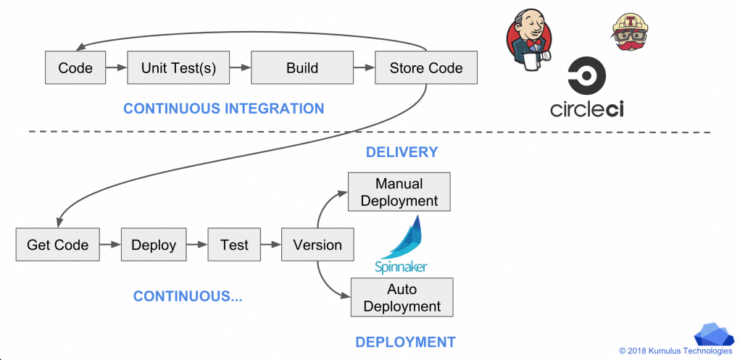
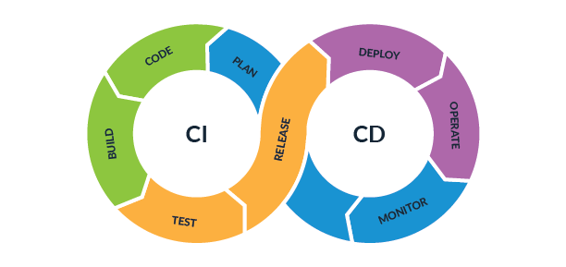
Актуальность
Автоматизация и ускорение процесса интеграции, тестирования и внедрения отечественных информационных систем;
В условиях импортозамещения востребованы российские инструменты разработки и тестирования;
Есть риск запрета использования зарубежных несертифицированных инструментов в разработке для российских компаний;
Способствование и упрощение процесса сертификации российских ИТ продуктов;
Интеграция фаззинг-тестирования повышает вероятность раннего выявления дефектов и уязвимостей;
Использование LLM для генерации входных данных делает фаззинг более гибким для сложных форматов и API.

Slide 3
Цель и задачи
Цель – разработать исполняющие сервисы инструмента автоматизации непрерывной интеграции и развертывания.
Задачи:
выполнить анализ существующих CI/CD-решений и подходов к фаззинг-тестированию;
спроектировать и реализовать исполняющие сервисы системы;
встроить этап фаззинг-тестирования и исследовать применение LLM для генерации входных данных;
настроить взаимодействие сервисов, провести тестирование и оценку разработанного функционала.

Slide 4
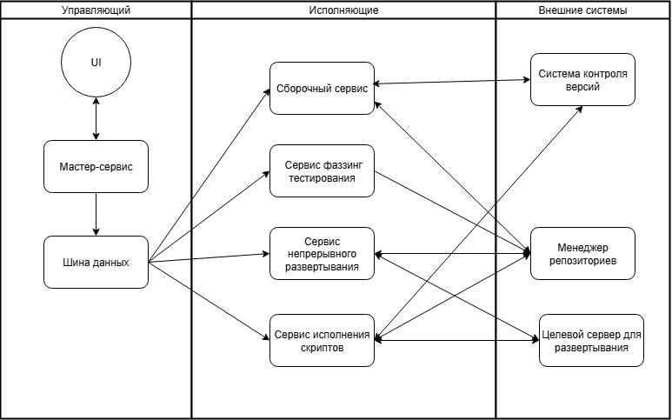
Архитектура
Рисунок 1 – Схема взаимодействия сервисов

Slide 5
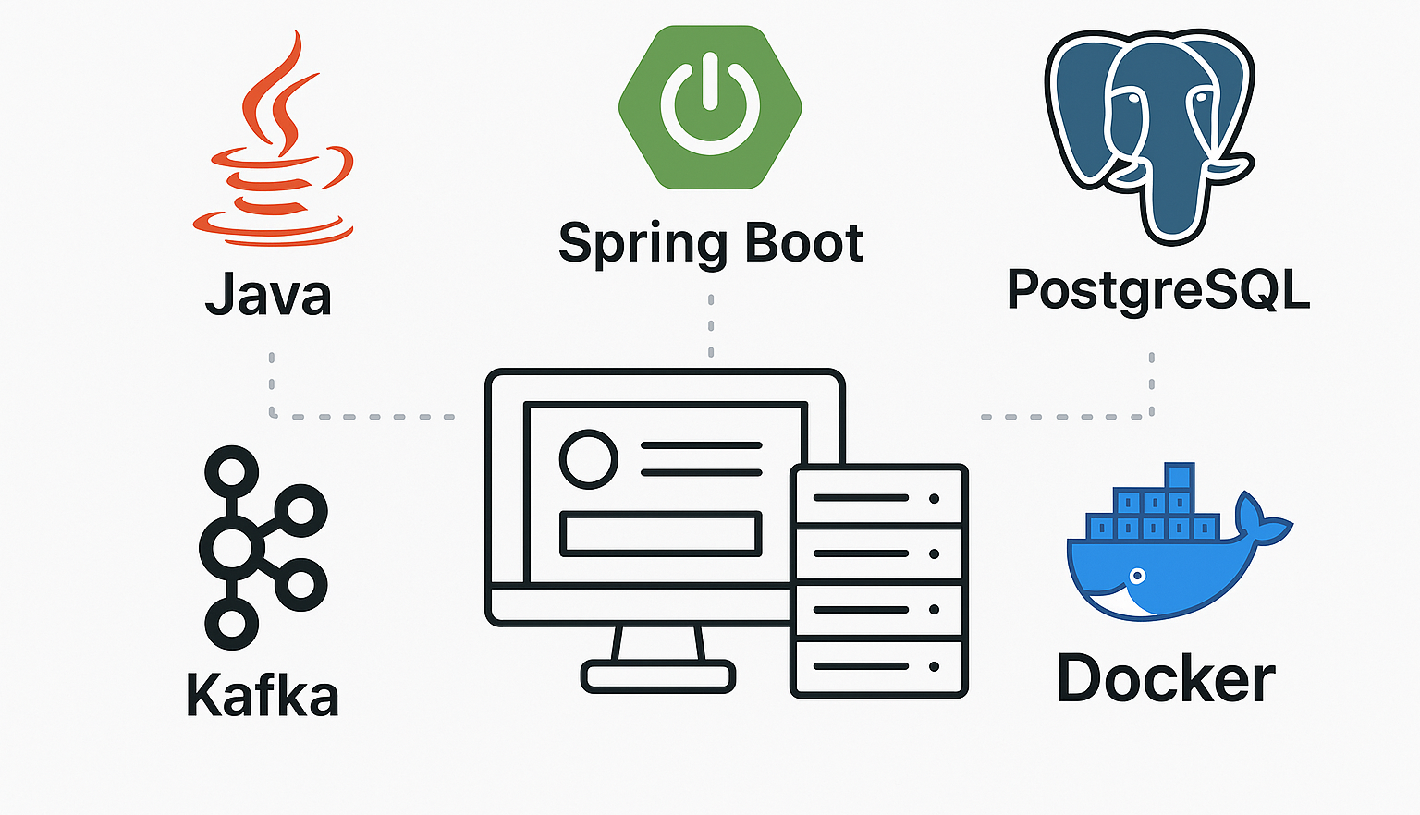
Средства реализации
Рисунок 2 – Средства реализации

Slide 6
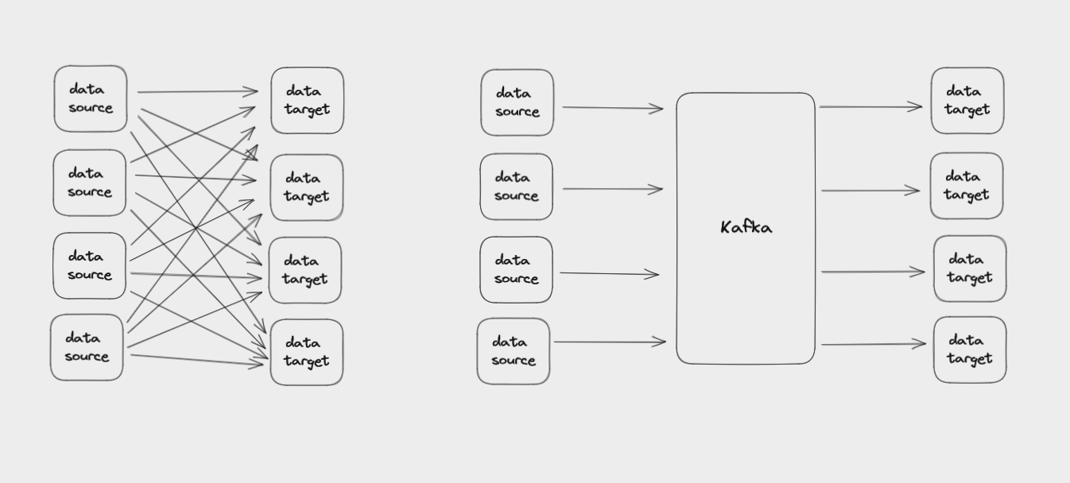
Взаимодействие сервисов
Рисунок 3 – Взаимодействие сервисов

Slide 7
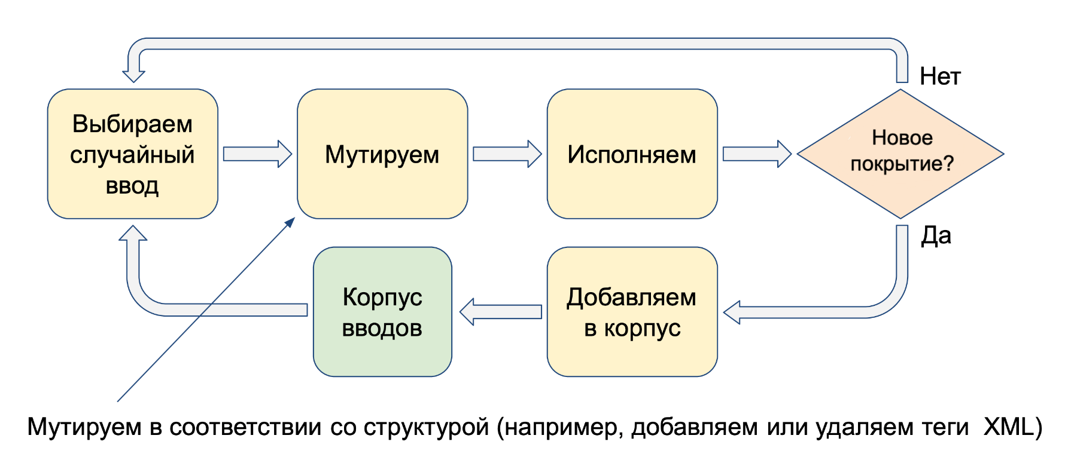
Фаззинг-тестирование
Фаззинг — метод тестирования, при котором программе подаются случайные, некорректные или неожиданно сформированные входные данные.
• Цель фаззинга — выявление сбоев, ошибок и потенциальных уязвимостей.
• В работе фаззинг рассматривается как отдельный этап пайплайна CI/CD.
• Перспективное развитие — использование LLM для генерации более разнообразных и осмысленных входных данных.
• Это особенно полезно для сложных форматов, протоколов и API.
Рисунок 4 – Блок-схема алгоритма фаззинга

Slide 8
Благодарю за внимание!

